Slide 1
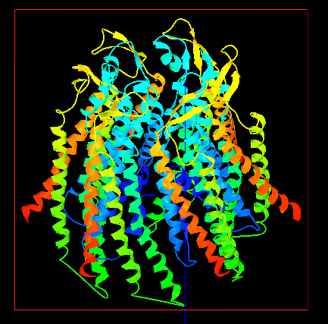
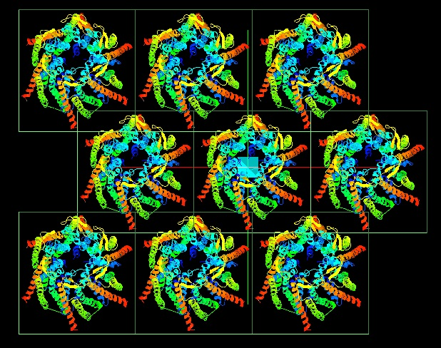
バイオ関連
整列したコネクソン(connexon、タンパク質の複合体で細胞間のチャンネルの働きをする)
GeoAFM
Protein Data Bank (http://pdbj.org/mine/summary/2zw3)
2ZW3: Structure of the connexin-26 gap junction channel at 3.5 angstrom resolution
ピラミッド形探針を使用

Slide 2
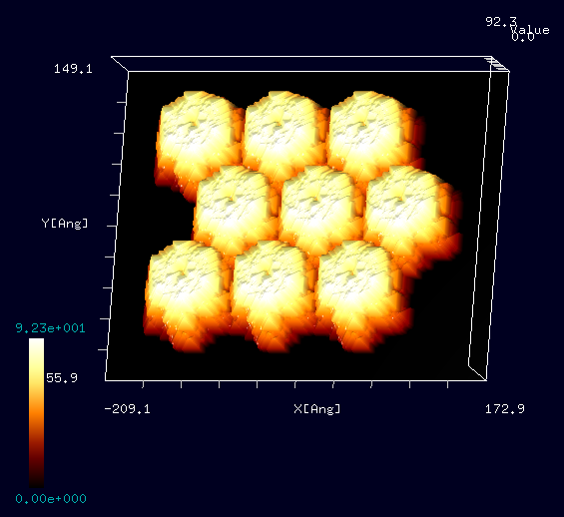
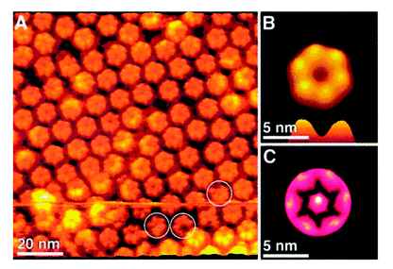
GeoAFMによるAFMシミュレーション画像
AFM実験画像
F. Variola, ‘Atomic force microscopy in biomaterials surface science’, Phys.Chem.Chem.Phys., 2015, 17, 2950.
Notes:
GeoAFM_CalcImage_Polymer_020

